Slide 1


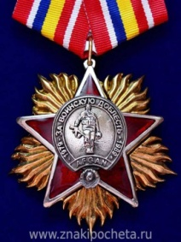
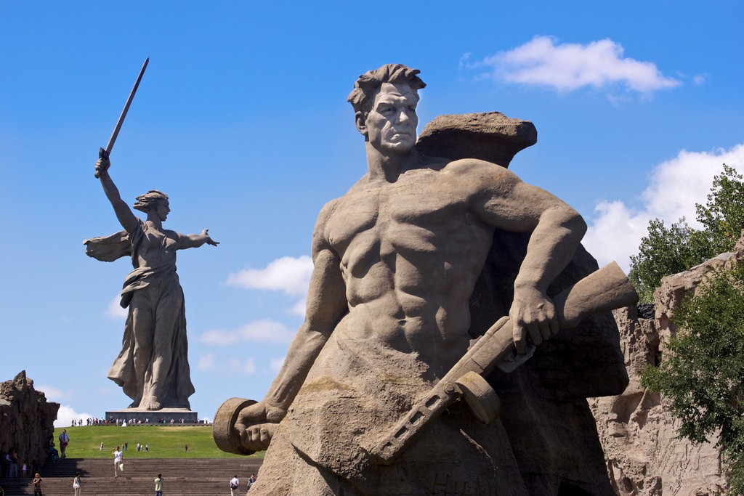
МАДОУ № 68
Г.НИЖНЕВАРТОВСК
« РОМАШКА» -1
Визитная карточка
социального проекта
ГЕРОЙ МОЕЙ СЕМЬИ
Я помню и горжусь!

Slide 2
«Нет семьи такой,
где бы не памятен был свой герой!»
Память о героях семьи важна для любой страны и ее народа. Не зная своих корней, наследия прошлых поколений, человечество не сможет сохранить национальную принадлежность и передать последующему поколению традиции, заложить их в сознание, духовные ценности.
Каждая российская семья причастна к истории, в домашних архивах хранятся свидетельства очевидцев: рассказы дедов, письма с фронта, фотографии, вещи и документы.
Наш детский сад реализует социальный проект «Герой моей семьи», который направлен на сохранение памяти о героях Отечества прошлых лет и современности через создание электронной Книги Памяти.https://disk.yandex.ru/d/WfmnEq1nfSsFVg
Мы предлагаем не оставаться в стороне. От того, как скоро мы излечимся от безразличия, и будет зависеть наше будущее.
Мы рекомендуем каждой семье предоставить электронный вариант фотографии своих героев, прошлых поколений или современности. Фото наград, вещей, архивных документов.
Помогите нам сформировать электронную Книгу Памяти и не только сохранить историческую память, но и бережно передавать ее из поколения в поколение.
Я помню и горжусь!

Slide 3
Я помню и горжусь!
Автор(ы) проекта
Руководитель проекта | Володина С.В. , заместитель заведующего
Наименование образовательной организации | МАДОУ № 68 города Нижневартовска «Ромашка»,-1 ХМАО-Югра
Описание проекта
Название темы проекта | Герои моей семьи
Проблема проекта | Недостаточный уровень духовно - нравственного и патриотического воспитания, социальной и гражданской позиции дошкольников.
Социальная значимость проекта | Реализация проекта: « Герои моей семьи» станет базовой основой для формирования патриотического самосознания подрастающего поколения и будет содействовать формированию личности ребенка на основе присущей российскому обществу системы ценностей.
Целевая аудитория | В реализации проекта участвуют дети дошкольного возраста 5-7 лет, родители, педагоги ДОУ, социум.
Приблизительная продолжительность реализации проекта | Проект носит долгосрочный характер. Основу его реализации составляет квалифицированное педагогическое руководство, сотрудничество с Советами ветеранами и боевых действий, максимальное использование положительного потенциала и возможностей семьи, окружающего социума.
Цель проекта | Создать условия для объединения усилия ДОУ, семьи и окружающего социума для формирования дошкольника основ нравственности, патриотизма и уважительного отношения к историческому прошлому и настоящему нашей Родины.
Задачи проекта

Slide 4
Оценка эффективности проекта | Количественные показатели: Собрана и изучена информация о событиях исторического прошлого и современности нашей Родины. Увеличилось количество родителей, семей воспитанников, желающих принять активное участие в жизни ДОУ. Качественные показатели: Повысилась степень вовлеченности дошкольников и их семей в патриотические мероприятия. Улучшились социально-коммуникационные отношения (дети - педагоги – родители - социум). Повысился уровень профессиональных компетенций, мастерства, уровня самообразования педагогов ДОУ. Создана электронная Книга Памяти .https://disk.yandex.ru/d/2DvwsJ0cnVHaaw
- Формирование нравственных ценностей и патриотическое воспитание подрастающего поколения; - Воспитание уважения к подвигу защитников Отечества, любви и уважения к Родине; - Создание электронной Книги Памяти для сохранения духовного богатства , передачи от старшего поколения к младшему и укрепление детско-родительских отношений.
Воспитать ребёнка - дошкольника патриотом, с высокими нравственными позициями, любящего свое Отечество, свою малую Родину. Именно это будет служить главной оценкой эффективности данного проекта. Индикаторами эффективности проекта стали его качественные и количественные показатели.
Я помню и горжусь!

